Slide 1

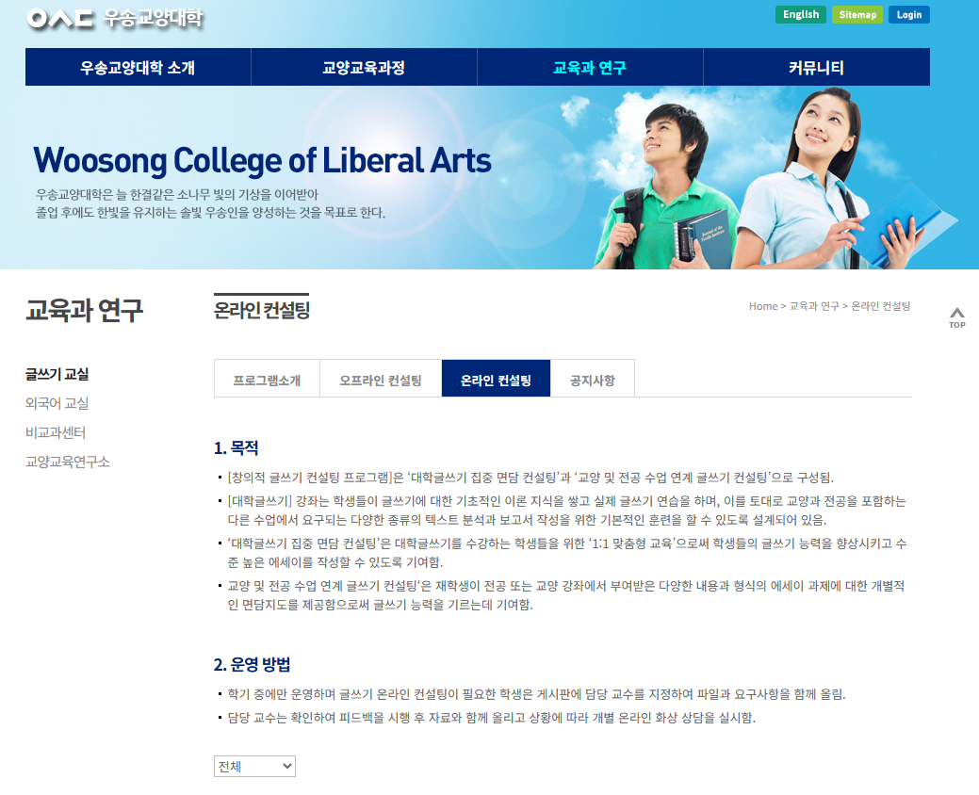
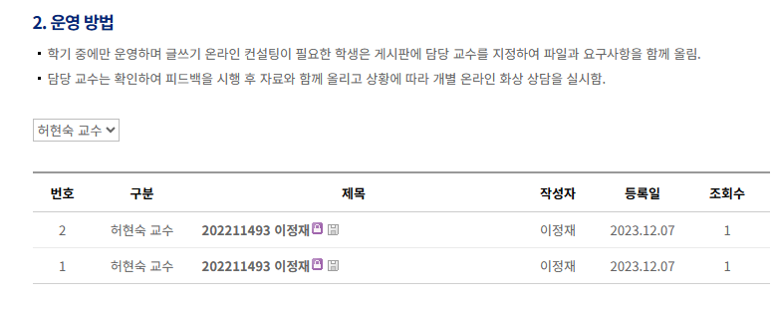
우송대학교 <우송교양대학 온라인 컨설팅> 이용방법
< 우송대학교 우송교양대학 온라인 컨설팅> 이용방법.
자기성찰적 글쓰기 최종 제출은 우송대학교 우송교양대학 온라인 컨설팅을 이용하도록 권장함.
우송대학교 우송교양대학 : https://slas.wsu.ac.kr:444/board/index.jsp?code=slas0302c
우송대학교 우송교양대학 →교육과 연구→글쓰기 교실→온라인 컨설팅→
→ <담당교수님 이름> 클릭 후 자기성찰적 글쓰기 제출.

